Slide 1
GDPR és a civil szervezetek
2018. június 13. – Kiskőrös
Horváthné Barinkai Zsuzsanna
adatvédelmi tisztviselő Best-Kontír 2003 Kft.

Slide 2
Fogalmak
„személyes adat”: azonosított vagy azonosítható természetes személyre („érintett”) vonatkozó bármely információ; azonosítható az a természetes személy, aki közvetlen vagy közvetett módon, különösen valamely azonosító, például név, szám, helymeghatározó adat, online azonosító vagy a természetes személy testi, fiziológiai, genetikai, szellemi, gazdasági, kulturális vagy szociális azonosságára vonatkozó egy vagy több tényező alapján azonosítható
„adatkezelés”: a személyes adatokon vagy adatállományokon automatizált vagy nem automatizált módon végzett bármely művelet vagy műveletek összessége, így a gyűjtés, rögzítés, rendszerezés, tagolás, tárolás, átalakítás vagy megváltoztatás, lekérdezés, betekintés, felhasználás, közlés továbbítás, terjesztés vagy egyéb módon történő hozzáférhetővé tétel útján, összehangolás vagy összekapcsolás, korlátozás, törlés, illetve megsemmisítés;

Slide 3
Fogalmak
„adatkezelő”: az a természetes vagy jogi személy, közhatalmi szerv, ügynökség vagy bármely egyéb szerv, amely a személyes adatok kezelésének céljait és eszközeit önállóan vagy másokkal együtt meghatározza; ha az adatkezelés céljait és eszközeit az uniós vagy a tagállami jog határozza meg, az adatkezelőt vagy az adatkezelő kijelölésére vonatkozó különös szempontokat az uniós vagy a tagállami jog is meghatározhatja;
„adatfeldolgozó”: az a természetes vagy jogi személy, közhatalmi szerv, ügynökség vagy bármely egyéb szerv, amely az adatkezelő nevében személyes adatokat kezel;

Slide 4
Alapelvek
Jogszerűség, tisztességes eljárás és átláthatóság
Célhoz kötöttség
Adattakarékosság
Pontosság
Korlátozott tárolhatóság
Integritás és bizalmas jelleg
Elszámoltathatóság

Slide 5
Hozzájárulás feltételei
Ha az adatkezelés hozzájáruláson alapul, az adatkezelőnek képesnek kell lennie annak igazolására, hogy az érintett személyes adatainak kezeléséhez hozzájárult.
Az érintett jogosult arra, hogy hozzájárulását bármikor visszavonja. A hozzájárulás visszavonása nem érinti a hozzájáruláson alapuló, a visszavonás előtti adatkezelés jogszerűségét. A hozzájárulás megadása előtt az érintettet erről tájékoztatni kell. A hozzájárulás visszavonását ugyanolyan egyszerű módon kell lehetővé tenni, mint annak megadását.

Slide 6
Gyermekek fokozott védelme
Ha a 6. cikk (1) bekezdésének a) pontja alkalmazandó, a közvetlenül gyermekeknek kínált, információs társadalommal összefüggő szolgáltatások vonatkozásában végzett személyes adatok kezelése akkor jogszerű, ha a gyermek a 16. életévét betöltötte. A 16. életévét be nem töltött gyermek esetén, a gyermekek személyes adatainak kezelése csak akkor és olyan mértékben jogszerű, ha a hozzájárulást a gyermek feletti szülői felügyeletet gyakorló adta meg, illetve engedélyezte.
A tagállamok e célokból jogszabályban ennél alacsonyabb, de a 13. életévnél nem alacsonyabb életkort is megállapíthatnak.

Slide 7
Különleges adatok
A faji vagy etnikai származásra, politikai véleményre, vallási vagy világnézeti meggyőződésre vagy szakszervezeti tagságra utaló személyes adatok, valamint a természetes személyek egyedi azonosítását célzó genetikai és biometrikus adatok, az egészségügyi adatok és a természetes személyek szexuális életére vagy szexuális irányultságára vonatkozó személyes adatok kezelése tilos.

Slide 8
Adatok beszerzése
ÉRINTETTŐL | 3. SZEMÉLYTŐL
Adatkezelő, adatvédelmi tisztségviselő elérhetősége | Adatkezelő, adatvédelmi tisztségviselő elérhetősége
Adatkezelés célja, jogalapja | Adatkezelés célja, jogalapja
Tárolásának időtartama | Tárolásának időtartama
Érintett jogairól | Milyen forrásból származik az adat
Adatszolgáltatás elmaradásának következményei | Információ szolgáltatás (pl. végrehajtó - 30 nap)
Automatizált döntéshozatal, profilozás | Kapcsolattartás esetén az első találkozó alkalmával
Panaszkezelés, jogorvoslat | Panaszkezelés, jogorvoslat

Slide 9
Adatkezelés jogosultsága
Hozzájárulás
Szerződés teljesítése
Adatkezelő jogi kötelezettségeinek teljesítése
Érintett vagy más természetes személy létfontosságú érdekeinek védelme
Közérdek
Adatkezelőre ruházott közhatalmi jogosítvány
Adatkezelő vagy harmadik fél jogos érdekeinek érvényesítése

Slide 10
Érintetti jogok és joggyakorlás
Hozzáférési jog
Helyesbítés joga
Törléshez való jog
Elfeledtetéshez való jog
Adatkezelés korlátozása
Az adatkezelő minden olyan címzettet tájékoztat a 16. cikk, a 17. cikk (1) bekezdése, illetve a 18. cikk szerinti valamennyi helyesbítésről, törlésről vagy adatkezelés-korlátozásról, akivel, illetve amellyel a személyes adatot közölték, kivéve, ha ez lehetetlennek bizonyul, vagy aránytalanul nagy erőfeszítést igényel. Az érintettet kérésére az adatkezelő tájékoztatja e címzettekről.

Slide 11
Az adathordozhatósághoz való jog
Az érintett jogosult arra, hogy a rá vonatkozó, általa egy adatkezelő rendelkezésére bocsátott személyes adatokat tagolt, széles körben használt, géppel olvasható formátumban megkapja, továbbá jogosult arra, hogy ezeket az adatokat egy másik adatkezelőnek továbbítsa anélkül, hogy ezt akadályozná az az adatkezelő, amelynek a személyes adatokat a rendelkezésére bocsátotta,

Slide 12
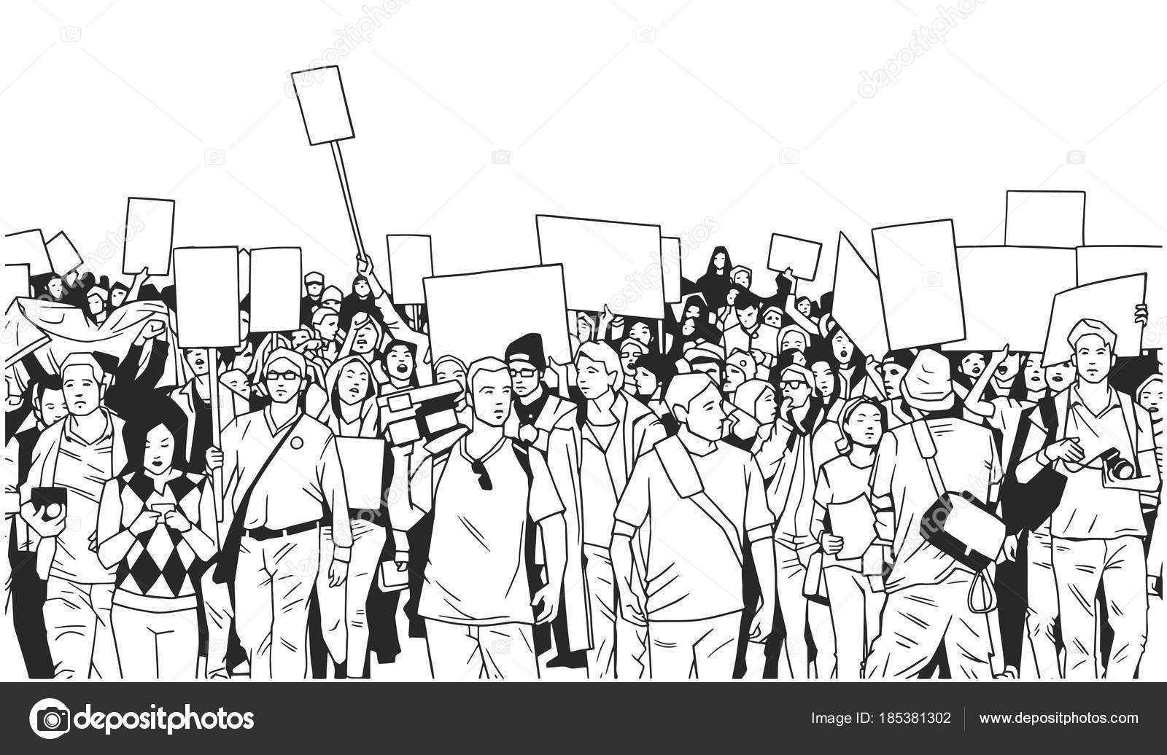
A tiltakozáshoz való jog
Az érintett jogosult arra, hogy a saját helyzetével kapcsolatos okokból bármikor tiltakozzon személyes adatainak a 6. cikk (1) bekezdésének e) vagy f) pontján alapuló kezelése ellen, ideértve az említett rendelkezéseken alapuló profilalkotást is. Ebben az esetben az adatkezelő a személyes adatokat nem kezelheti tovább, kivéve, ha az adatkezelő bizonyítja, hogy az adatkezelést olyan kényszerítő erejű jogos okok indokolják, amelyek elsőbbséget élveznek az érintett érdekeivel, jogaival és szabadságaival szemben, vagy amelyek jogi igények előterjesztéséhez, érvényesítéséhez vagy védelméhez kapcsolódnak.

Slide 13
Adatkezelő feladatai 1.
Az adatkezelő az adatkezelés jellege, hatóköre, körülményei és céljai, valamint a természetes személyek jogaira és szabadságaira jelentett, változó valószínűségű és súlyosságú kockázat figyelembevételével megfelelő technikai és szervezési intézkedéseket hajt végre annak biztosítása és bizonyítása céljából, hogy a személyes adatok kezelése a rendelettel összhangban történik.
Ezeket az intézkedéseket az adatkezelő felülvizsgálja és szükség esetén naprakésszé teszi.

Slide 14
Adatkezelő feladatai 2.
Az adatkezelő a tudomány és technológia állása és a megvalósítás költségei, továbbá az adatkezelés jellege, hatóköre, körülményei és céljai, valamint a természetes személyek jogaira és szabadságaira jelentett, változó valószí­nűségű és súlyosságú kockázat figyelembevételével mind az adatkezelés módjának meghatározásakor, mind pedig az adatkezelés során olyan megfelelő technikai és szervezési intézkedéseket – például álnevesítést – hajt végre, amelyek célja egyrészt az adatvédelmi elvek, például az adattakarékosság hatékony megvalósítása, másrészt az e rendeletben foglalt követelmények teljesítéséhez és az érintettek jogainak védelméhez szükséges garanciák beépítése az adatkezelés folyamatába.

Slide 15
Adatkezelő feladatai 3.
Az adatkezelő megfelelő technikai és szervezési intézkedéseket hajt végre annak biztosítására, hogy alapértelmezés szerint kizárólag olyan személyes adatok kezelésére kerüljön sor, amelyek az adott konkrét adatkezelési cél szempontjából szükségesek. Ez a kötelezettség vonatkozik a gyűjtött személyes adatok mennyiségére, kezelésük mértékére, tárolásuk időtartamára és hozzáférhetőségükre. Ezek az intézkedések különösen azt kell, hogy biztosítsák, hogy a személyes adatok alapértelmezés szerint a természetes személy beavatkozása nélkül ne válhassanak hozzáférhetővé meghatározatlan számú személy számára.

Slide 16
Adatfeldolgozói szerződés tartalma
adatkezelő és adatfeldolgozó személyének azonosítása
Adatfeldolgozás tárgya (pl. bérszámfejtés)
Adatfeldolgozásra átadott adatok köre (pl. név, életkor)
Adatfeldolgozásban érintettek köre (pl. munkavállalók)
Adatfeldolgozó által végzett feladatok pontos és részletes meghatározása
Annak meghatározása, hogy az adatfeldolgozó az adatokkal mit tehet és mit nem
Adatátadás módja (papíralapon, elektronikus), annak rendszeressége (pl. havi, heti, alkalmanként)

Slide 17
Adatfeldolgozói szerződés tartalma 2.
Feldolgozott állomány visszaküldésének, átadásának módja
Együttműködés rögzítése, különösen az érintetti jogokra illetve adatvédelmi incidensekre vonatkozóan
Adatfeldolgozó által végrehajtott szervezési és technikai műveletek
Titoktartásra vonatkozó szabályok
Adatfeldolgozó átvilágítására való lehetőség
Szerződés megszűnés esetén az adatok végleges átadása vagy megsemmisítése

Slide 18
Adatfeldolgozó feladatai 1.
Ha az adatkezelést az adatkezelő nevében más végzi, az adatkezelő kizárólag olyan adatfeldolgozókat vehet igénybe, akik vagy amelyek megfelelő garanciákat nyújtanak az adatkezelés e rendelet követelményeinek való megfelelését és az érintettek jogainak védelmét biztosító, megfelelő technikai és szervezési intézkedések végrehajtására.
Az adatfeldolgozó az adatkezelő előzetesen írásban tett eseti vagy általános felhatalmazása nélkül további adatfeldolgozót nem vehet igénybe. Az általános írásbeli felhatalmazás esetén az adatfeldolgozó tájékoztatja az adatkezelőt minden olyan tervezett változásról, amely további adatfeldolgozók igénybevételét vagy azok cseréjét érinti, ezzel biztosítva lehetőséget az adatkezelőnek arra, hogy ezekkel a változtatásokkal szemben kifogást emeljen.

Slide 19
Adatfeldolgozó feladatai 2.
Ha az adatkezelést az adatkezelő nevében más végzi, az adatkezelő kizárólag olyan adatfeldolgozókat vehet igénybe, akik vagy amelyek megfelelő garanciákat nyújtanak az adatkezelés e rendelet követelményeinek való megfelelését és az érintettek jogainak védelmét biztosító, megfelelő technikai és szervezési intézkedések végrehajtására.
Az adatfeldolgozó az adatkezelő előzetesen írásban tett eseti vagy általános felhatalmazása nélkül további adatfeldolgozót nem vehet igénybe. Az általános írásbeli felhatalmazás esetén az adatfeldolgozó tájékoztatja az adatkezelőt minden olyan tervezett változásról, amely további adatfeldolgozók igénybevételét vagy azok cseréjét érinti, ezzel biztosítva lehetőséget az adatkezelőnek arra, hogy ezekkel a változtatásokkal szemben kifogást emeljen.

Slide 20
Adatfeldolgozó feladatai 3.
az adatkezelés jellegének figyelembevételével megfelelő technikai és szervezési intézkedésekkel a lehetséges mértékben segíti az adatkezelőt abban, hogy teljesíteni tudja kötelezettségét az érintett jogainak gyakorlásához kapcsolódó kérelmek megválaszolása tekintetében;
az adatkezelési szolgáltatás nyújtásának befejezését követően az adatkezelő döntése alapján minden személyes adatot töröl vagy visszajuttat az adatkezelőnek, és törli a meglévő másolatokat, kivéve, ha az uniós vagy a tagállami jog az személyes adatok tárolását írja elő;
az adatkezelő rendelkezésére bocsát minden olyan információt, amely az e cikkben meghatározott kötelezettségek teljesítésének igazolásához szükséges, továbbá amely lehetővé teszi és elősegíti az adatkezelő által vagy az általa megbízott más ellenőr által végzett auditokat, beleértve a helyszíni vizsgálatokat is.

Slide 21
Adatkezelési tevékenységek nyilvántartása - Adatkezelő
(1) Minden adatkezelő és – ha van ilyen – az adatkezelő képviselője a felelősségébe tartozóan végzett adatkezelési tevékenységekről nyilvántartást vezet. E nyilvántartás a következő információkat tartalmazza:
a) az adatkezelő neve és elérhetősége, valamint – ha van ilyen – a közös adatkezelőnek, az adatkezelő képviselőjének és az adatvédelmi tisztviselőnek a neve és elérhetősége;
b) az adatkezelés céljai;
c) az érintettek kategóriáinak, valamint a személyes adatok kategóriáinak ismertetése;
d) olyan címzettek kategóriái, akikkel a személyes adatokat közlik vagy közölni fogják, ideértve a harmadik országbeli címzetteket vagy nemzetközi szervezeteket;
e) adott esetben a személyes adatok harmadik országba vagy nemzetközi szervezet részére történő továbbítására vonatkozó információk
f) ha lehetséges, a különböző adatkategóriák törlésére előirányzott határidők;
g) technikai és szervezési intézkedések általános leírása.

Slide 22
Adatkezelési tevékenységek nyilvántartása - Adatfeldolgozó
Minden adatfeldolgozó és – ha van ilyen – az adatfeldolgozó képviselője nyilvántartást vezet az adatkezelő nevében végzett adatkezelési tevékenységek minden kategóriájáról; a nyilvántartás a következő információkat tartalmazza:
a) az adatfeldolgozó vagy adatfeldolgozók neve és elérhetőségei, és minden olyan adatkezelő neve és elérhetőségei, amelynek vagy akinek a nevében az adatfeldolgozó eljár, továbbá – ha van ilyen – az adatkezelő vagy az adatfeldolgozó képviselőjének, valamint az adatvédelmi tisztviselőnek a neve és elérhetőségei;
b) az egyes adatkezelők nevében végzett adatkezelési tevékenységek kategóriái;
c) adott esetben a személyes adatok harmadik országba vagy nemzetközi szervezet részére történő továbbítása, beleértve a harmadik ország vagy a nemzetközi szervezet azonosítását, valamint a 49. cikk (1) bekezdésének második albekezdése szerinti továbbítás esetében a megfelelő garanciák leírása;
d) ha lehetséges, a 32. cikk (1) bekezdésében említett technikai és szervezési intézkedések általános leírása.

Slide 23
Adatvédelmi incidens
Az adatvédelmi incidenst az adatkezelő indokolatlan késedelem nélkül, és ha lehetséges, legkésőbb 72 órával azután, hogy az adatvédelmi incidens a tudomására jutott, bejelenti az 55. cikk alapján illetékes felügyeleti hatóságnak, kivéve, ha az adatvédelmi incidens valószínűsíthetően nem jár kockázattal a természetes személyek jogaira és szabadságaira nézve. Ha a bejelentés nem történik meg 72 órán belül, mellékelni kell hozzá a késedelem igazolására szolgáló indokokat is.
Az adatfeldolgozó az adatvédelmi incidenst, az arról való tudomásszerzését követően indokolatlan késedelem nélkül bejelenti az adatkezelőnek.

Slide 24
Adatvédelmi incidens bejelentése
ismertetni kell az adatvédelmi incidens jellegét, beleértve – ha lehetséges – az érintettek kategóriáit és hozzávetőleges számát, valamint az incidenssel érintett adatok kategóriáit és hozzávetőleges számát;
b) közölni kell az adatvédelmi tisztviselő vagy a további tájékoztatást nyújtó egyéb kapcsolattartó nevét és elérhető­ségeit;
c) ismertetni kell az adatvédelmi incidensből eredő, valószínűsíthető következményeket;
d) ismertetni kell az adatkezelő által az adatvédelmi incidens orvoslására tett vagy tervezett intézkedéseket, beleértve adott esetben az adatvédelmi incidensből eredő esetleges hátrányos következmények enyhítését célzó intézkedéseket.
Ha és amennyiben nem lehetséges az információkat egyidejűleg közölni, azok további indokolatlan késedelem nélkül később részletekben is közölhetők.
Az adatkezelő nyilvántartja az adatvédelmi incidenseket, feltüntetve az adatvédelmi incidenshez kapcsolódó tényeket, annak hatásait és az orvoslására tett intézkedéseket. E nyilvántartás lehetővé teszi, hogy a felügyeleti hatóság ellenőrizze az e cikk követelményeinek való megfelelést.

Slide 25
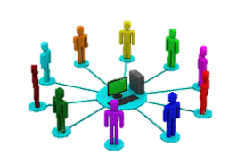
Érintettek tájékoztatása
Ha az adatvédelmi incidens valószínűsíthetően magas kockázattal jár a természetes személyek jogaira és szabadságaira nézve, az adatkezelő indokolatlan késedelem nélkül tájékoztatja az érintettet az adatvédelmi incidensről.
Az érintettet nem kell tájékoztatni, ha a következő feltételek bármelyike teljesül:
a) az adatkezelő megfelelő technikai és szervezési védelmi intézkedéseket hajtott végre, és ezeket az intézkedéseket az adatvédelmi incidens által érintett adatok tekintetében alkalmazták, különösen azokat az intézkedéseket – mint például a titkosítás alkalmazása –, amelyek a személyes adatokhoz való hozzáférésre fel nem jo2gosított személyek számára értelmezhetetlenné teszik az adatokat;
b) az adatkezelő az adatvédelmi incidenst követően olyan további intézkedéseket tett, amelyek biztosítják, hogy az érintett jogaira és szabadságaira jelentett, magas kockázat a továbbiakban valószínűsíthetően nem valósul meg;
c) a tájékoztatás aránytalan erőfeszítést tenne szükségessé. Ilyen esetekben az érintetteket nyilvánosan közzétett információk útján kell tájékoztatni, vagy olyan hasonló intézkedést kell hozni, amely biztosítja az érintettek hasonlóan hatékony tájékoztatását.

Slide 26
Incidens nyilvántartó - minta
Sorszám | Incidens ideje | Leírása | Érintettek köre | Érintett adatok | Incidens hatása | Intézkedések
1/2018 | 2018.05.29. | Nemzetközi gépjármű-biztosítási kártya téves helyre postázása | Gipsz Jakab | Név, cím, szerződésszám, gépjármű adatai | Jogosulatlan személy hozzáfért, ezt jelezte | NAIH és ügyfél tájékoztatása, Z-nek megköszönni, hogy jelezte
2/2018 | 2018.06.13. | Hackertámadás | Valamennyi ügyfél | Név, cím, e-mail cím, jelszó, hitelkártyaadatok | Minden ügyfél adatai veszélybe kerültek, NAIH bejelentést igényel | NAIH és érintettek tájékoztatása, kártyák letiltása, jelszavak megváltoztatása informatikai védelmi háló felülvizsgálata, megerősítése

Slide 27
Lépésről – lépésre a megvalósítás útján

Slide 28
Legfontosabb teendők lépésről - lépésre
Készítsen egy adatleltárt, vagyis írja össze, hogy milyen forrásból milyen adatokat kezel (munkajogviszonyból származó adatok, szerződések, ügyfelek adatai stb.). Ezt követően azonosítsa be, hogy mi számít személyes adatnak. Csak olyanok adatok legyenek a szervezet birtokában, amelyekre bizonyíthatóan szükség van és jogszerűen jutott hozzá.
Nézze meg, hogy a szervezetnél milyen eltérések vannak az eddigi adatkezelési gyakorlatban a GDPR-ban előírtakhoz képest! Ilyen lehet akár a hozzájárulás alapján kezelt adatok esetében az adatot szolgáltató részére adott tájékoztatás megfelel-e a GDPR előírásainak, adatkezeléssel kapcsolatos nyilvántartások pl. adatkezelési nyilvántartás, adattovábbítási nyilvántartás, adatvédelmi incidens stb., az adatkezelés jogalapja, IT biztonsági előírások.
Győződjön meg róla, hogy rendelkezik a már szükségtelen adatok biztonságos megsemmisítésére vonatkozó gyakorlattal és eszközökkel (pl. iratmegsemmisítő)!
Határozza meg, hogy kinek milyen adatokhoz lehet jogszerű hozzáférése a szervezetnél, gondoskodjanak az iratok és egyéb adathordozók (pl. CD, pendrive) megfelelő tárolásról!
Ellenőrizze szabályzatait! Bizonyosodjon meg róla, hogy az új alapelvek mind szerepelnek az ügyrendi szabályzatokban! Új alapelvek: a kifejezett hozzájárulás, az adatok törlésére való jog, az adathordozhatósághoz való jog és a tiltakozáshoz való jog.

Slide 29
Legfontosabb teendők lépésről – lépésre 2.
Dolgozzon ki eljárásmódot az adatvédelmi incidens jelentésére és elhárítására! Az adatvédelmi incidens a rendelet értelmében a biztonság olyan sérülése, amely a továbbított, tárolt vagy más módon kezelt személyes adatok véletlen vagy jogellenes megsemmisítését, elvesztését, megváltoztatását, jogosulatlan közlését vagy az azokhoz való jogosulatlan hozzáférést eredményezi.
Vizsgálja át a szerveztüknél megtalálható szerződéseket, beleértve a beszállítói szerződéseket is, mivel a beszerzési folyamatokba be kell építeni elvárásként a rendeletnek való megfelelést.
Külön rendelkezni kell arról, hogy harmadik félnek milyen adatokat lehet átadni.
Készítse fel a kollégákat is az adatvédelmi feladatokra, szükség esetén vegye fontolóra adatvédelmi biztos kinevezését, bizonyos esetekben ez kötelező.
Ellenőrizze az IT biztonságot, kellően erős informatikai védelemmel rendelkezik e (pl. tűzfal), a szoftverek, amiket használ megfelelnek-e a GDPR elvárásainak,
A GDPR-nak történő megfelelést nem lehet egy alkalommal letudni, mivel a változó környezet folyamatos beavatkozást igényel. Rendszeresen vizsgálja meg, hogy meg tud-e felelni szervezete a GDPR-nak, azonosítsa az esetleges problémákat és orvosolja azokat!
A GDPR hatályba lépéséig ez egy intenzív felkészülési szakaszt jelentett, el kellett végezni a selejtezést és gondoskodni kellett a fölösleges iratok biztonságos megsemmisítéséről. Május 25. után pedig folyamatosan kell végezni ezt a tevékenységet, hogy a civill szervezet is eleget tudjon tenni a GDPR-ban előírtaknak.

Slide 30
https://naih.hu

Slide 31
Könnyen érthető honlapok
https://ec.europa.eu/info/law/law-topic/data-protection/reform/rules-business-and-organisations_hu
https://ec.europa.eu/justice/smedataprotect/index_hu.htm

Slide 32
Adatvédelmi tisztviselő 1.
Az adatkezelő és az adatfeldolgozó adatvédelmi tisztviselőt jelöl ki minden olyan esetben, amikor:
a) az adatkezelést közhatalmi szervek vagy egyéb, közfeladatot ellátó szervek végzik, kivéve az igazságszolgáltatási feladatkörükben eljáró bíróságokat;
b) az adatkezelő vagy az adatfeldolgozó fő tevékenységei olyan adatkezelési műveleteket foglalnak magukban, amelyek jellegüknél, hatókörüknél és/vagy céljaiknál fogva az érintettek rendszeres és szisztematikus, nagymértékű megfigyelését teszik szükségessé;
c) az adatkezelő vagy az adatfeldolgozó fő tevékenységei a személyes adatok 9. cikk szerinti különleges kategóriáinak és a 10. cikkben említett, büntetőjogi felelősség megállapítására vonatkozó határozatokra és bűncselekményekre vonatkozó adatok nagy számban történő kezelését foglalják magukban.
(2) A vállalkozáscsoport közös adatvédelmi tisztviselőt is kijelölhet, ha az adatvédelmi tisztviselő valamennyi tevékenységi helyről könnyen elérhető.
Az (1) bekezdésben foglaltaktól eltérő esetekben az adatkezelő vagy az adatfeldolgozó, illetve az adatkezelők vagy adatfeldolgozók kategóriáit képviselő egyesületek és egyéb szervezetek adatvédelmi tisztviselőt jelölhetnek ki, vagy ha ezt uniós vagy tagállami jog írja elő, kötelesek kijelölni. Az adatkezelőket vagy adatfeldolgozókat képviselő ilyen egyesületek és egyéb szervezetek nevében az adatvédelmi tisztviselő eljárhat.

Slide 33
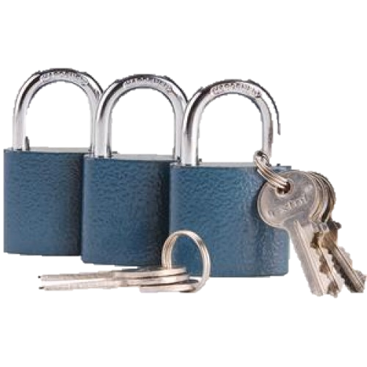
Adatvédelmi tisztviselő 2.
Az adatvédelmi tisztviselőt szakmai rátermettség és különösen az adatvédelmi jog és gyakorlat szakértői szintű ismerete, a feladatok ellátására való alkalmasság alapján kell kijelölni.
Az adatvédelmi tisztviselő az adatkezelő vagy az adatfeldolgozó alkalmazottja lehet, vagy szolgáltatási szerződés keretében láthatja el a feladatait.
Az adatkezelő vagy az adatfeldolgozó közzéteszi az adatvédelmi tisztviselő nevét és elérhetőségét, és azokat a felügyeleti hatósággal közli.
Az adatkezelő és az adatfeldolgozó biztosítja, hogy az adatvédelmi tisztviselő a feladatai ellátásával kapcsolatban utasításokat senkitől ne fogadjon el. Az adatkezelő vagy az adatfeldolgozó az adatvédelmi tisztviselőt feladatai ellátásával összefüggésben nem bocsáthatja el és szankcióval nem sújthatja.
Az adatvédelmi tisztviselő közvetlenül az adatkezelő vagy az adatfeldolgozó legfelső vezetésének tartozik felelősséggel.
Az érintettek a személyes adataik kezeléséhez és az e rendelet szerinti jogaik gyakorlásához kapcsolódó valamennyi kérdésben az adatvédelmi tisztviselőhöz fordulhatnak.

Slide 34
Köszönöm megtisztelő figyelmüket!

